Slide 1
презентація
Використання вакууму для створення ЕС
Підготували учні 11-А класу ЗОШ №11 Криховецький Владислав і Баєв Станілав
Керівник: Балдинська Інна Петрівна

Slide 2
План
Що таке вакуум?;
Історія дослідження вакууму;
Властивості вакууму. Термоелектронна емісія;
Електровакуумна лампа;
Будова дії електровакуумної лампи;
Історія створення електровакуумної лампи;
Застосування електровакуумних ламп.

Slide 3
Що таке вакуум?
Ва́куум (від лат. vacuus — порожній) — багатозначний фізичний термін, який у залежності від контексту може означати:
Розріджений стан газу. Такий вакуум називають частковим. Розрізняють високий, середній і низький вакуум. Високим називається вакуум, при якому довжина вільного пробігу молекул газу перевищує лінійні розміри посудини, в якій міститься газ; якщо вільний пробіг молекул газу і лінійні розміри посудини є сумірними величинами, то вакуум називається середнім, а якщо вільний пробіг молекул газу менший за лінійні розміри посудини — низьким.
На практиці якість вакууму вимірюється в залишковому тиску. Високий вакуум відповідає тиску, нижчому за 10⁻³ мм.рт.ст. Максимально високий вакуум, якого можна досягти в сучасних лабораторіях, має тиск 10⁻¹³ мм.рт.ст.. простір, у якому речовини немає зовсім називають ідеальним вакуумом. Створення такого вакууму є принципово неможливим.

Slide 4
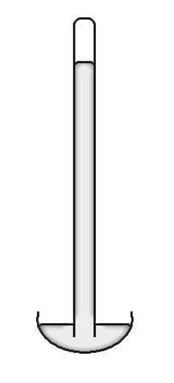
Історія дослідження вакууму
Дослідження вакууму розпочалися зі створення «торрічеллієвої порожнечі» італійським фізиком Еванджеліста Торрічеллі в середині 17 століття. Для отримання безповітряного простору Торрічеллі заповнив ртуттю тонку склянну трубку із запаяним кінцем, а потім опустив трубку відкритим кінцем униз в посудину, куди могла витекти ртуть. Як наслідок витікання частини ртуті з трубки, ртуть у трубці опустилася, а над нею утворився порожній простір. Запропонований Торрічеллі принцип використовується у ртутних барометрах оскільки рівень ртуті в трубці залишається таким, щоб зрівноважити атмосферний тиск.
Згодом , у відповідь на заперечення прихильників помилкових суджень Аристотеля, Блез Паскаль продемонстрував, що рівень ртуті змінюється з висотою.
Схематичне зображення ртутного барометра Торрічеллі з вакуумом над стовпчиком ртуті

Slide 5
Властивості вакууму. Термоелектронна емісія
Вакуум є ізолятором, струм в ньому може виникнути лише за рахунок штучного введення заряджених частинок, для цього використовують емісію (випускання) електронів речовинами.
Існування вільних електронів в металі - наслідок тісного сусідства атомів в речовині. Однак вільні ці електрони лише в тому сенсі, що вони не належать конкретним атомам, але належать речовині в цілому. Деякі з вільних електронів, опинившись в результаті хаотичного руху на поверхні металу, вилітають за його межі. Мікроділянку поверхні металу, який до цього був електрично нейтральним, здобуває позитивний некомпенсований заряд, під впливом якого вилетіли електрони повертаються в метал. Процеси вильоту - повернення відбуваються безперервно, в результаті чого над поверхнею металу утворюється змінна електронна хмара. Якщо емісія електронів відбувається, значить, деякі зовнішні впливи (нагрівання, освітлення) здійснили таку роботу
Тобто, Термоелектронна емісія - це властивість тіл, нагрітих до високої температури, випускати електрони.

Slide 6
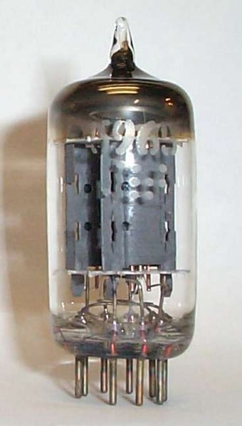
Електровакуумна лампа
Електрова́куумна ла́мпа — електровакуумний прилад, що призначений для різноманітних перетворень електричних величин шляхом утворення потоку електронів та його керуванням.
  Дія ЕЛ базується на принципі термоелектронної емісії. У електровакуумній лампі емісія електронів відбувається у вакуумі із розжареної поверхні катода.

Slide 7
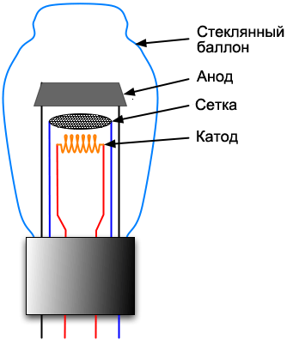
Будова дії Електровакуумної лампи

Slide 8
Історія створення електровакуумної лампи
В 1883 році Т.Едісон, експериментуючи з лампою розжарювання, встановив в ній додатковий електрод — анод. Коли на розжарену нитку (катод) був поданий від'ємний потенціал, а на анод позитивний потенціал, через лампу пішов струм, що створювали електрони, які емітував гарячий катод, за який правила нитка розжарювання. Це був перший ламповий діод. Він пропускав струм тільки в одному напрямі і широко використовувався для перетворення змінного струму в постійний. Для керування потоком електронів в балоні лампи між катодом і анодом почали поміщати металеві сітки, змінюючи електричний потенціал яких можна змінювати величину струму, що протікає через лампу.

Slide 9
Застосування електровакуумних ламп
Такі лампи широко використовувалися для підсилення і генерації електричних сигналів, а також перетворення частот сигналів. Вакуумні електронні лампи, які сьогодні можна побачити тільки в старих телевізорах і радіоприймачах, були в тому числі елементною базою комп'ютерів першого покоління. Головним недоліком електронних ламп було те, що пристрої на їх основі були досить громіздкими. Для живлення ламп необхідно було підводити додаткову енергію для розжарювання катоду (саме він є джерелом електронів, необхідних для утворення струму в лампі), а утворене ними тепло відводити. Наприклад, в перших комп'ютерах використовувалися тисячі ламп, які розміщувалися в металевих шафах і займали багато місця. Важила така машина десятки тонн.
Для забезпечення роботи такої ЕОМ була потрібна електростанція. Для охолоджування машини використовували потужні вентилятори у зв'язку з виділенням лампами величезної кількості тепла.
Залежно від кількості електродів, що міститься в лампі, лампи отримали відповідну назву (два електроди — діод, три — тріод, чотири — тетрод, п'ять — пентод і т.ін.). Незважаючи на чимало недоліків, електронні лампи й досі не витіснені з ринку напівпровідниковими приладами, а продовжують існувати і використовуватись у радіотехнічних та радіоелектронних пристроях. Наприклад, магнетронні генератори. Магнетрони також використовуються в НВЧ пічках.
Електронні лампи мають високу лінійність модуляційної кривої тому вони використовуються як підсилювальні елементи у сучасній аудіопрогравальній техніці. Також, лампові схеми продовжують використовуватися у підсилювачах для електрогітар. Обробка звуку лампою відрізняється від транзисторної, вона викликає підсилення парних гармонік і, звідси, високо поціновуваний професіоналами «ламповий звук».

Slide 10
Дякую за увагу

